Slide 1
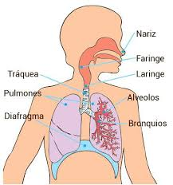
El sistema respiratorio
Colegio Santa María La Florida
NT2

Slide 2
¡Buenos días niños y niñas!
¿Cómo están el día de hoy?
¿Cómo amanecieron?
¿Les parece si antes de comenzar cantamos una canción de inicio de las actividades?
“Vamos a comenzar una actividad y todos los niñitos cantando están, ojos bien abiertos, oídos bien atentos, mente concentrada, vamos a aprender”
¡Muy bien! Es maravilloso tener siempre una buena actitud para trabajar.
Hoy comenzaremos a aprender sobre nuestro cuerpo humano y el funcionamiento de algunos sistemas que lo componen, debes pensar que la tía está hablando con palabras muy extrañas, pero no te preocupes, porque poco a poco iremos aprendiendo y te darás cuenta que son cosas que tú ya conoces y que vives a diario con tú cuerpo.

Slide 3
Antes de comenzar, quisiera hacerte una pregunta, seguro que lo sabes, sólo debes pensar muy bien.
¿Qué cosa hacemos con nuestro cuerpo siempre, en la vida diaria, mientras estamos despiertos y mientras dormimos?
Lo hacemos casi sin darnos cuenta, pero ahí está, a veces sólo nos percatamos de esto cuando estamos muy muy cansados o cansadas después de correr.
¿Qué será? ¿Qué será?
Piensa, piensa.
¿Te doy una pista?
Si pones la mano cerca de tus costillas te darás cuenta.
Sí muy bien, es la respiración.
¡Excelente!

Slide 4
¿Les parece si los invito a ver el siguiente video?
https://www.youtube.com/watch?v=thUI3RfZUms
La respiración es fundamental para nuestro cuerpo.
¿Se te ocurre por qué es importante respirar?
¿Qué le pasaría a nuestros órganos del cuerpo si no respiráramos?
¡Muy bien! ¡Excelente respuesta!
Si no respiramos no podemos vivir, y respirar consiste en inhalar el aire que está en la naturaleza y exhalar el dióxido de carbono, el aire que no utilizamos.
Y esta tarea de lograr respirar la realiza el Sistema respiratorio.

Slide 5
Como vimos en el video, para respirar necesitamos de las vías respiratorias y de los pulmones.
¿Sabes lo que son los pulmones?
Los pulmones son dos órganos, de color rosado, cuando están sanos, que en su interior poseen tubos llenos de aire. Están ubicados dentro de la caja torácica, protegidos por las costillas y a ambos lados del corazón.
Los pulmones son muy importantes para poder respirar y hay que cuidarlos mucho de las enfermedades respiratorias y hacer deporte y mantenernos activos y activas.

Slide 6
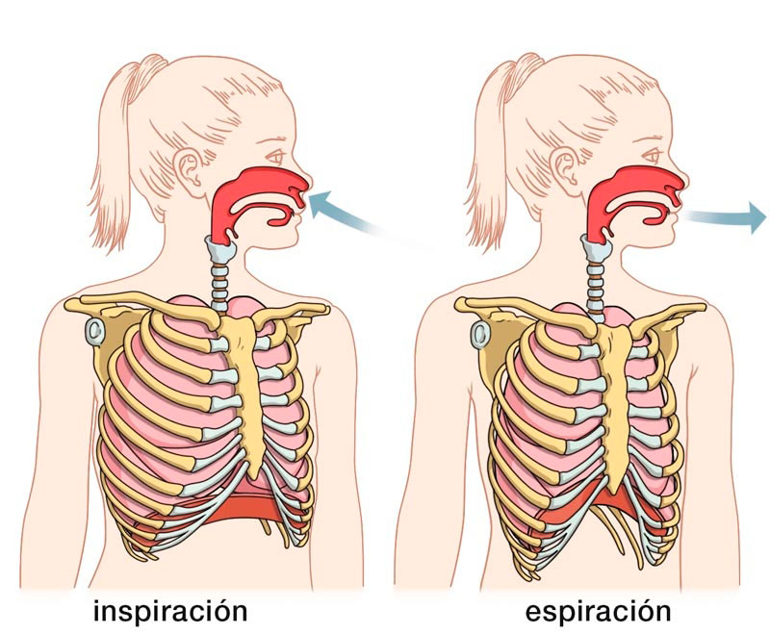
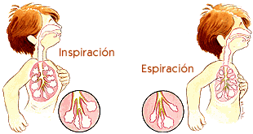
Para entender mejor como funciona la respiración te invitamos a ponerte de pie. Ahora pon tus dos manos sobre tus costillas, y ahora inhala, Es decir respira profundo.
¿Qué pasó con tú cuerpo al hacer esto?
¿Sentiste alguna diferencia en cómo estaba en reposo o al inhalar aire?
¡Piensa, piensa!
¡Muy bien! Si hubo cambios porque el volumen del tórax aumenta y tu guatita o abdomen se hunde, es ahí cuando tus pulmones se están llenado de aire.
Ahora, exhala o expulsa el aire. Al hacer este proceso:
¿Qué le pasó a tú cuerpo?
¿Sentiste que estaba igual o diferente a cuando inhalaste aire?
Así es, al exhalar el aire que ya no necesitamos en nuestros pulmones, la caja torácica disminuye su tamaño y los músculos intercostales se relajan.
Todo este proceso lo realiza nuestro cuerpo de manera involuntaria y automática.

Slide 7
Pone mucha atención al siguiente video:
https://www.youtube.com/watch?v=RO8QHYbXVesal
Creo que ahora es momento de ponernos manos a la acción y ejercitar la respiración y el trabajo que hacen los pulmones de manera concreta y practica. No es obligación hacer esta actividad, pero si tienen la oportunidad les resultara muy entretenida.
Para este trabajo necesitas:
3 globos
1 botella vacía
1 bombilla
1 poco de hilo
Pegamento
1 clip abierto.

Slide 8
https://www.youtube.com/watch?v=b85JTa13umM
Acá hay una idea más. No es necesario que lo hagan en casa, verlo es muy claro para entender le proceso, pero si se animan, será una gran experiencia de aprendizaje.
En este proyecto se utilizan:
-2 globos
-bombillas
-témperas o papeles de colores
-cartón grueso
-pegamento

Slide 9
Ahora que ya aprendimos sobre el sistema respiratorio, y para finalizar quisiera hacerte algunas preguntas, para ello debes responder con tus propias palabras, cómo tú puedas.
¿Por qué es importante respirar?
¿Cuándo respiramos, nos damos cuenta de ello o sucede automáticamente?
¿Qué hacemos cuando inhalamos?
(puedes hacerlo con tú cuerpo)
¿Qué hacemos cuando exhalamos?
(puedes hacerlo con tú cuerpo)
¿Cuáles son los órganos que nos ayudan a respirar?
¿Cuántos pulmones tenemos?
¿En qué parte de nuestro cuerpo se ubican?
¿Cómo sabemos que están sanos?

Slide 10
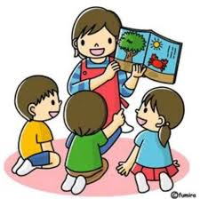
¡Muy bien!
Te estas esforzando mucho por aprender
¡Felicitaciones!
Nos vemos la próxima semana con un nuevo sistema del cuerpo humano para aprender y recuerda que si tienes dudas o consultas, puede escribirnos, felices te responderemos:
Tía Anne Marie, Kinder A
annemariesalazar@gmail.com
Tía Marylan, Kinder B
marylanbarrazastmf@gmail.com
Tía María Paz, Kinder C
mariaquirogastmf@gmail.com
Tía Marilú, Kinder D
mariluramirezstmf@gmail.com

